Slide 1
La multiplication en colonnes

Slide 2
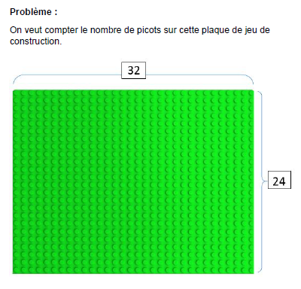

Slide 3
32 colonnes

Slide 4
32 colonnes
24 lignes

Slide 5
32 colonnes
24 lignes
32 x 24

Slide 6
32 x 4

Slide 7
32 x 4
32 x 20

Slide 8

32 x 4 =

Slide 9
4 fois 2 unités, ça fait 8 unités.
32 x 4 =

Slide 10
4 fois 2 unités, ça fait 8 unités.
32 x 4 =
8

Slide 11
32 x 4 =
8
4 fois 3 dizaines, ça fait 12 dizaines.

Slide 12
32 x 4 =
12
8
4 fois 3 dizaines, ça fait 12 dizaines.

Slide 13
32 x 4 =
12
8

Slide 14

32 x 20 =

Slide 15
32 x 20 =
20 c’est 2 x 10

Slide 16
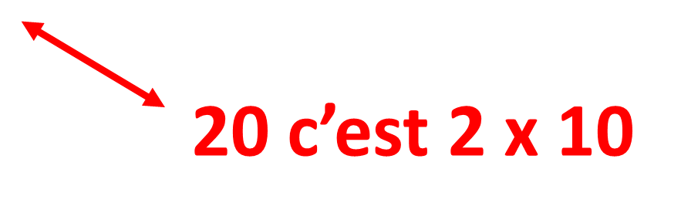
32 x 20 =
32 x 2 x 10 =

Slide 17
32 x 20 =
32 x 2 x 10 =

Slide 18
32 x 20 =
32 x 2 x 10 =
4

Slide 19
32 x 20 =
32 x 2 x 10 =
4

Slide 20
32 x 20 =
32 x 2 x 10 =
6
4

Slide 21
Attention !
Il ne faut pas m’oublier !
32 x 20 =
32 x 2 x 10 =
6
4

Slide 22
32 x 20 =
32 x 2 x 10 =
6
4
0
64 fois 10
c’est 64 dizaines, donc 640.

Slide 23
32 x 20 =
6
4
0

Slide 24
On dispose les chiffres en colonnes.
3 2
X 2 4

Slide 25
UNITÉS
On dispose les chiffres en colonnes.
3 2
X 2 4

Slide 26
DIZAINES
UNITÉS
On dispose les chiffres en colonnes.
3 2
X 2 4

Slide 27
3 2
X 2 4

Slide 28
3 2
X 2 4
32 X 4

Slide 29
3 2
X 2 4
32 X 4

Slide 30
3 2
X 2 4
8
32 X 4

Slide 31
3 2
X 2 4
8
32 X 4

Slide 32
3 2
X 2 4
12
8
32 X 4

Slide 33
3 2
X 2 4
12
8
32 X 4
32 X 20

Slide 34
3 2
X 2 4
12
8
32 X 4
0
32 X 20

Slide 35
3 2
X 2 4
12
8
32 X 4
0
32 X 20

Slide 36
3 2
X 2 4
12
8
32 X 4
4
0
32 X 20

Slide 37
3 2
X 2 4
12
8
32 X 4
4
0
32 X 20

Slide 38
3 2
X 2 4
12
8
32 X 4
6
4
0
32 X 20

Slide 39
3 2
X 2 4
12
8
32 X 4
+
6
4
0
32 X 20

Slide 40
3 2
X 2 4
12
8
32 X 4
+
6
4
0
32 X 20
8

Slide 41
3 2
X 2 4
12
8
32 X 4
+
6
4
0
32 X 20
6
8

Slide 42
3 2
X 2 4
12
8
32 X 4
+
6
4
0
32 X 20
7
6
8

Slide 43
32 x 24 = 768
3 2
X 2 4
12
8
+
6
4
0
7
6
8

